Slide 1
Hbo functies in de Technische Installatiebranche (TI)
Werkconferentie Toekomstbehendig Opleiden in de Techniek

Slide 2
Timo Verhaegh
Michel Winnubst
Projectmanager Wij Techniek
m.winnubst@wij-techniek.nl
06 450 059 63
Senior-onderzoeker KBA
t.verhaegh@kbanijmegen.nl
06 182 098 30
trendfiles.wij-techniek.nl
Notes:
Drivers voor ontwikkeling werknemers: waan van de dag?
Sociale partners, paritair: LLO, leercultuur, moet je wat aan doen.
Momentum als TI om mensen binnen te halen: wat maakt het dat mensen kiezen voor ons. Dit vinden ze ook belangrijk.

Slide 3
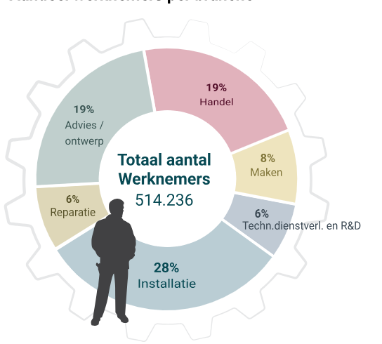
Technische Installatiebranche in de keten
TI Technische Installatiebranche
WT Wij Techniek
BBL Beroeps Begeleidende Leerweg
BOL Beroeps Opleidende Leerweg
Bron: Trendfiles Wij Techniek

Slide 4
Bedrijvigheid
Bron: Trendfiles Wij Techniek (CoMetec data, bewerking KBA)

Slide 5
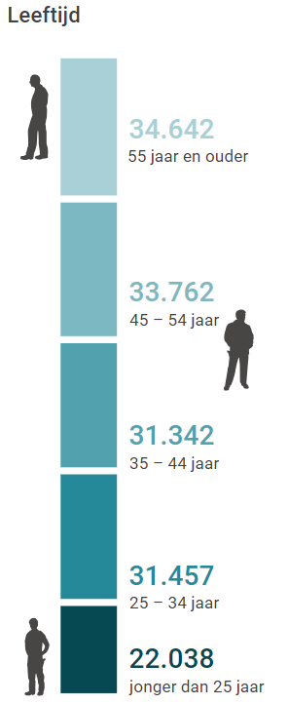
Werkgelegenheid
Bron: Trendfiles Wij Techniek (CoMetec data, bewerking KBA)

Slide 6
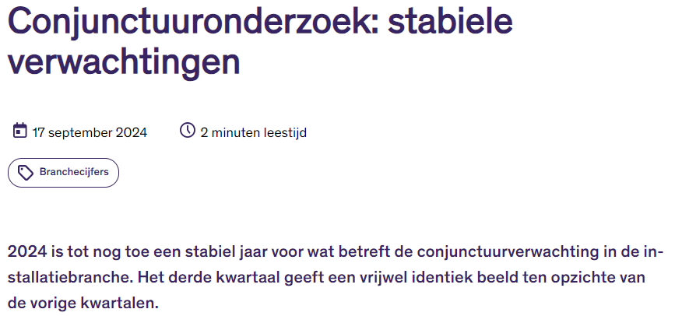
Waar staat de branche?

Slide 7
Loopbaanpaden in de TI
Terrein winnen in het creëren van aantrekkelijke loopbaanpaden voor:
TI-bol-ers en doorstudeerders
Vrouwen
Personen met migratieachtergrond
Deeltijd werk en flexibele invulling van werktijd
Bron: Vroege loopbaanpaden in de TI (KBA)
Notes:
En los: salaris en vast contract is het dus niet!!!!

Slide 8
Hbo-functies in de technische installatiebranche
Eerst: enkele highlights uit het onderzoek van KBA (2024):
Rapport: https://trendfiles.wij-techniek.nl/onderzoek-naar-hbo-functies-in-de-technische-installatiebranche/
Dan vier verdiepende vragen:
Wat heeft de TI te bieden voor hbo’ers, nu en in de toekomst?
Welke skills heeft een hbo’er nodig?
Op welke manier kunnen we een betere aansluiting krijgen tussen de hbo’er, de opleiding en werkveld?
Welke scholingsvormen sluiten hier op aan?

Slide 9
Ontwikkeling van het aantal hbo’ers in de TI
Bron: WT-werknemersbestand (MN/CoMetec) en CBS, bewerking KBA Nijmegen
Notes:
Het Wij Techniek-werknemersbestand telt in 2023 bijna 16.000 werknemers met een hbo-opleidingsniveau (10% procent van de werknemers). Hiervan heeft het grootste deel een bachelor-diploma (87%), 9% van de hbo’ers in de TI heeft een associate degree (AD) en 4% heeft een hbo-master. In grotere bedrijven werken er verhoudingsgewijs meer hbo’ers dan in de kleinere bedrijven.
Daarnaast zijn er in 2023 ruim 4 duizend werknemers met een academische graad in de TI werkzaam (wo-bachelor, wo-master of een doctorsgraad). Dit onderzoek heeft zich verder niet op deze groep werknemers gericht.
De ontwikkeling van het aantal hbo’ers in de TI volgt min of meer dezelfde lijn als de ontwikkeling van de totale werkgelegenheid in de branche. Tijdens laagconjunctuur was er sprake van krimp, al was deze krimp op het dieptepunt van de financiële crisis onder de hbo’ers minder fors dan onder het totale aantal werknemers. Vanaf 2016 stijgen de werknemersaantallen weer. Sindsdien is het aantal hbo’ers met 20% gestegen, het totaal aantal werknemers is in die periode met ruim een kwart toegenomen. De krimp, maar ook de groei onder hbo’ers is dus relatief gezien minder sterk vergeleken met de ontwikkeling van de totale werkgelegenheid in de TI.

Slide 10
Aantal en percentage hbo’ers in de TI, uitgesplitst naar bedrijfsgrootte (2023)
Bron: WT-werknemersbestand (MN/CoMetec) en CBS, bewerking KBA Nijmegen
Notes:
Als we binnen de afzonderlijkere grootteklassen kijken, neemt het percentage hbo’ers toe naarmate het bedrijf groter is. In de bedrijven met meer dan 100 werknemers loopt het aandeel hbo’ers op naar 14% van de werknemers, versus 6% in de kleine(re) bedrijven.
In grotere bedrijven werken er dus verhoudingsgewijs meer hbo’ers dan in de kleinere bedrijven.

Slide 11
Aantal hbo’ers in de TI, uitgesplitst naar functiegroep (absoluut)
Bron: WT-werknemersbestand (MN/CoMetec) en CBS, bewerking KBA Nijmegen
Notes:
Omdat de functiegroep monteurs veruit het grootste is, zien we in absolute zin de meeste hbo’ers in deze functiegroep terug. In deze figuur is te zien dat bijna een kwart (23%) van de hbo’ers in een monteursfunctie werkt.
Als er in de kleinere TI-bedrijven hbo’ers voor komen vervullen zij vaak een gecombineerde/ meer generalistische functie, met name bij de totaalinstallateurs. Dit zijn vooral werknemers die goed het overzicht kunnen behouden, goede feeling hebben met bedrijfsprocessen en over commerciële en communicatieve vaardigheden beschikken. Bij deze totaalinstallateurs komt het geregeld voor dat dit ervaren werknemers zijn, die richting met hbo-denk-/werkniveau doorgegroeid zijn. Veelal gecombineerd met cursussen op het gebied van werkvoorbereiding/planning, projectleiding en/of projectmanagement, maar zonder dat zij daarbij formeel een hbo-diploma hebben behaald. Deze installatiebedrijven hebben vaak te weinig volume, en daardoor geen concrete behoefte, om voor specifieke taken een specialistische hbo’er aan te stellen. Mocht het werk om specialistische werkzaamheden of advies op hbo-niveau vragen, dan wordt dit uitbesteed aan een specialistisch bedrijf. Veelal bedrijven in de TI-keten die zich focussen op bepaalde diensten, bouwwerken of technologieën.

Slide 12
Percentage hbo’ers in de TI, per functiegroep (relatief)
Bron: WT-werknemersbestand (MN/CoMetec) en CBS, bewerking KBA Nijmegen
Notes:
In deze figuur staat per functiegroep aangegeven hoeveel procent daarbinnen hbo-niveau heeft behaald:
Het grootste aandeel hbo’ers zien we terug binnen de functiegroep personeelsfunctionarissen (Human Resources), ruim de helft van de werknemers in deze functiegroep heeft hbo-niveau;
Van de bedrijfsleiding en directie heeft ongeveer een derde deel hbo-niveau;
Bij de engineers/tekenaars betreft dit 30%;
Bij de projectleiders gaat het om een kwart;
Van de werkvoorbereiders/calculators heeft 1 op de 5 hbo-niveau;
Van de monteurs heeft 4% hbo-niveau. Uit de enquête en interviews blijkt dat het hier vooral om leidinggevend en/of specialistisch monteurs gaat. De specialistische monteurs met een hbo-niveau zijn vooral werkzaam met complexe installaties in de utiliteit en industrie, gericht op (gebouw) automatiseringstechniek, energiemanagement, duurzame energietechnieken, geavanceerde meet- en regeltechniek, de integratie van systemen, programmeren en het in bedrijf stellen van complexe installaties.

Slide 13
Gediplomeerde doorstroom (hbo) naar baan in de TI, per diplomacohort*
Bron: WT-werknemersbestand (MN/CoMetec) en CBS, bewerking KBA Nijmegen.
*Peilmoment laatste vrijdag van september na diplomering.
Notes:
In deze figuur is te zien dat het aantal bèta-gediplomeerden dat na diplomering in de TI werkt (in grote lijnen) is toegenomen: bij diplomacohort ‘21/’22 gaat het om 260 gediplomeerden, iets minder dan het cohort van ‘20/’21, maar wel meer dan de jaren daarvoor.
Naast bèta-gediplomeerden zien we ook hbo-gediplomeerden met een niet-technische opleiding in de branche belanden (het grijze deel van de staafdiagram).
Ook hier liggen de aantallen de laatste diplomacohorten wat hoger dan bij de eerdere cohorten.
Deze groep overige hbo’ers is wel kleiner dan de bèta-gediplomeerden, maar zij maken toch 35% tot 40% van de hbo-gediplomeerden uit die na diplomering in de TI werken.
Van deze niet-technisch gediplomeerde hbo’ers die in de TI gaan werken hebben de meesten een bachelorsdiploma Commerciële economie (19 werknemers van diplomacohort ‘21/’22), Human Resource management (18) of Bedrijfskunde (15).

Slide 14
Gediplomeerde doorstroom naar baan in de TI, per stamopleiding & diplomacohort
Bron: WT-werknemersbestand (MN/CoMetec) en CBS, bewerking KBA Nijmegen
Notes:
Binnen de bèta-opleidingen zijn er vier hbo-stamopleidingen/richtingen die we tot de TI-opleidingen rekenen.
Dit betreffen 1) Elektrotechniek, 2) Technische bedrijfskunde, 3) Werktuigbouwkunde en 4) Engineering (zie voetnoot 4, pagina 18 van de rapportage voor onderliggende croho’s)
Dit zijn tevens de richtingen waaruit de meeste hbo’ers die na diplomering in de TI werken afkomstig zijn.
Deze figuur toont per richting het aantal gediplomeerden (per diplomacohort) dat na diplomering in de TI werkt. Het volgende valt op:
Bij Werktuigbouwkunde zien we bij diplomacohort ‘21/’22 een flinke toename van het aantal gediplomeerden dat in de TI belandt (toename van 37 naar 62). Voor een deel kan deze toename verklaard worden door de eerste lichting gediplomeerden van de ad Gebouwgebonden installatietechniek (croho 80159), hiervan werken er 13 na diplomering in de branche, maar ook het rendement van de bachelor Werktuigbouwkunde (croho 34280) zit in de lift (toename van 34 in ‘20/’21 naar 47 in ‘21/’22).
Bij eerdere diplomacohorten waren de meeste gediplomeerden afkomstig vanuit de Elektrotechniek en Technische bedrijfskunde, maar hier zien we bij cohort ‘21/’22 een afname ten opzichte van de cohorten daarvoor, vanuit beide richtingen gaat het om een kleine 50 gediplomeerden.
Het aantal gediplomeerden Engineering dat in de TI terecht komt is wat lager vergeleken met de ander TI-richtingen, maar hier zien we de laatste jaren wel een gestage toename: namelijk van 7 gediplomeerden van cohort ‘17/’18 naar 29 gediplomeerden van diplomacohort ‘21/’22.
In de figuur staan ook de aantallen gediplomeerden van overige hbo-bèta-opleidingen die na diplomering in de TI belanden (zie bijlage B.3 voor een globaal opleidingsoverzicht van stamopleidingen in sector HTNO). Hier zien we een stijgende lijn, met diplomacohort ‘20/’21 als uitschieter met 84 gediplomeerden. Bij dat cohort piekt die instroom vanuit de bachelor Hbo-ICT (croho 30020) en de bachelor Mechatronica (croho 30026) met respectievelijk 18 en 15 gediplomeerden die in de TI belanden.
Van diplomacohort ‘21/’22 werken 75 overige bèta-gediplomeerden na diplomering in de TI. Hiervan hebben de meesten een bachelorsdiploma Mechatronica (16), gevolgd door de bachelor hbo-ICT (11), Built environment (6) en Civiele techniek (5).

Slide 15
Brancherendementen van de vier TI-stamopleidingen in het hbo
Bron: WT-werknemersbestand (MN/CoMetec) en CBS, bewerking KBA Nijmegen
Notes:
In deze figuur staat een samenvattend overzicht van de brancherendement van de vier hbo-TI-stamopleidingen.
Sec kijkend naar de gediplomeerden die we na diplomering in het WT-werknemersbestand aantreffen (baan WT-bedrijf), dan kunnen we concluderen dat maar een beperkt deel van de gediplomeerden in de branche gaat werken.
Bij Elektrotechniek is dit percentage het hoogst met zo’n 10%-12%. Bij de overige stamopleidingen ligt dit rond de 5%, al zien we bij Werktuigbouwkunde en Engineering wel een teken van een lichte toename (6% in 2022).
Uit de CBS-data (polisadministratie) blijkt dat niet alle gediplomeerde hbo’ers die bij een WT-bedrijf gaan werken ook in het WT-werknemersbestand voorkomen.
De meest voordehand liggende verklaring hiervoor is dat deze werknemers niet onder de weringsfeer van de cao M&T TI vallen.
Daarnaast zien we ook gediplomeerden terug bij TI-bedrijven die niet bij Wij Techniek aangesloten zijn (SBI TI).
Als met een iets bredere optiek naar het brancherendement gekeken wordt dan kunnen deze twee groepen ook meegeteld worden, en valt het rendement dus nog een paar procentpunten hoger uit (maximaal 4 procentpunt, bij Elektrotechniek).
Veel TI-gerelateerd ontwikkel- en advieswerk vindt in de TI-keten plaats. We zien dat een aanzienlijk groter deel van de hbo’ers daar na diplomering terecht komt.
Aangezien de TI een schakel in de TI-keten vormt, kan de TI indirect wel van deze professionals profiteren. De uitvoeringscapaciteit en innovatiekracht die van deze mensen uitgaat is niet voor het vak verloren.
Veel TI-bedrijven opereren immers in bredere samenwerkingsverbanden en de beroepspraktijk kan niet los van deze context gezien worden.
Dit neemt niet weg dat het grootste deel van de gediplomeerden van de hbo-TI-stamopleidingen terecht komt in een baan buiten de TI/TI-keten, terwijl de vraag naar technische staffuncties in de TI hoog is.
Hieruit kan opgemaakt worden dat werkgevers in andere sectoren wellicht gemakkelijker in staat zijn hbo-schoolverlaters aan te trekken, bijvoorbeeld omdat ze meer hulpbronnen ter beschikking hebben en daardoor een grotere wervingscapaciteit hebben of meer ‘marktmacht’ kunnen mobiliseren, zoals invloed via netwerken en contacten met opleidingen.

Slide 16
Conclusie − Instroom vanuit het technisch hbo in TI
Aantal bèta-gediplomeerden dat na diplomering in de TI werkt is de laatste jaren toegenomen:
m.n. stijging bij Werktuigbouwkunde, Engineering en overige bèta-richtingen (Hbo-ict en Mechatronica);
Maar het betreft een vrij beperkt percentage van de gediplomeerden:
Bij Elektrotechniek is het brancherendement het hoogst met zo’n 15% van de gediplomeerden;
Bij de overige TI-stamopleidingen ligt dit rond de 6 á 7%;
Een groter deel komt in de TI-keten terecht…
Maar het grootste deel stroomt naar een baan buiten de TI/TI-keten.
Notes:
Veel TI-gerelateerd ontwikkel- en advieswerk vindt in de TI-keten plaats. We zien dan ook dat een aanzienlijk groter deel van de hbo’ers daar na diplomering terecht komt.
Aangezien de TI een schakel in de TI-keten vormt, kan de TI indirect wel van deze professionals profiteren.
De uitvoeringscapaciteit en innovatiekracht die van hen uitgaat is dus niet per definitie voor het vak verloren.
Dit neemt niet weg dat het grootste deel van de gediplomeerden van de hbo-TI-stamopleidingen terecht komt in een baan buiten de TI/TI-keten, een indicatie dat werkgevers in andere sectoren wellicht gemakkelijker in staat zijn hbo-schoolverlaters aan te trekken.
Bijvoorbeeld omdat ze meer hulpbronnen ter beschikking hebben en daardoor een grotere wervingscapaciteit hebben of meer ‘marktmacht’ kunnen mobiliseren, zoals invloed via netwerken en contacten met opleidingen.
Ook is er een behoorlijk grote groep gediplomeerden die niet meteen een baan hebben na diplomering. Dit kan wijzen op een allocatieprobleem, met als mogelijke oorzaak dat de arbeidsmarkt niet transparant genoeg is. Volgens de bedrijven zijn er te weinig hbo’ers te vinden, ook voor de invulling van stageplaatsen.

Slide 17
1. Wat heeft de TI te bieden voor hbo’ers, nu en in de toekomst?
Sterke positie van TI-bedrijven in de installatieketen:
Groeiende markt/branche: verduurzaming, digitalisering + grotere installatiequote in bouwprojecten
Bedrijven eerder betrokken in de keten > vaker onderdeel van bouwteams
Veel ruimte voor innovatie (ontwikkelen en adoptie van nieuwe technologie)
Kansen en mogelijkheden op bestaande én nieuwe markten:
- meer service-georiënteerde businessmodellen (ontzorgen van klanten, leveren van diensten/advies)
Ontstaan van nieuwe functies voor hbo’ers:
- techniekspecialisten op het gebied van AI, energietransitie of automatisering
Meer uitdagende, complexe projecten
Is dit ook bekend bij opleiders en studenten?

Slide 18
2. Welke skills heeft een hbo’er nodig?
Marktkansen vragen om hoge mate van responsiviteit en ondernemerschap van de TI-bedrijven.
hoger opgeleide (generalistische) professionals die bij het veranderproces een voortrekkersrol innemen;
kennis van klantprocessen en businessmodellen;
brede interpersoonlijke vaardigheden (zoals samenwerken en communiceren).
Verder vooral veranderingen in de technische staffuncties (engineer, projectleider, technisch adviseur):
hoog probleemoplossend vermogen;
grotere ICT-component vraagt om goed ontwikkelde digitale vaardigheden en kennis van ICT;
het werk vraagt meer specifieke installatietechnische kennis door de toegenomen complexiteit;
toename van het belang van kennis van kwaliteitszorg (Wet Kwaliteitsborging voor het Bouwen);
kennis van BIM wordt bij een deel van de bedrijven belangrijker;
verschuiving naar meer adviserende taken.
Notes:
In de TI zijn het ook vaak ervaren mbo’ers/monteurs die naar hbo niveau doorgegroeid zijn, al dan niet met een formeel diploma. Een jonge/onervaren hbo’er die net het onderwijs heeft verlaten is hiermee een vrij groot contrast: beide hbo-niveau, maar compleet verschillende persona’s.

Slide 19
3. Aansluiting hbo-onderwijs op de huidige vraag in de TI (1)
Mate van aansluiting sterk afhankelijk van de specialisatie in de eindfase van de opleiding én het type bedrijf waarin men komt te werken.
Hbo-functies niet altijd direct toegankelijk voor de net afgestudeerde hbo’ers:
Analytisch-cognitieve vaardigheden zijn goed (kritisch en probleemoplossend denken/handelen);
Vakkennis en praktische vaardigheden vaak (nog) onvoldoende; hbo-opleidingen zijn te breed en algemeen, echte installatievakken ‘ontbreken’
i.c. vakkennis van diverse technische disciplines in de TI, zoals meet- en regeltechniek, klimaattechniek, sanitaire techniek;
dus…eerst het vak in de praktijk leren, gecombineerd met aanvullende scholing en begeleiding:
brancheopleidingen (MIT en/of HIT), maar dit zijn intensieve scholingstrajecten (maar met civiel effect);
ook laagdrempeliger met gerichte cursussen, trainingen door leveranciers (non-formeel leren);
‘learning on the job’ (informeel leren), o.a. starten in een uitvoerende (monteurs)functie.

Slide 20
3. Aansluiting hbo-onderwijs op de huidige vraag in de TI (2)
Lang niet altijd nodig dat specifieke vakkennis (meer) tijdens de opleiding aan bod moet komen:
kan ook goed in de praktijk/door het bedrijf aangeleerd worden (ingroei-model);
bedrijven houden zo grip op dat bedrijfsspecifieke vakkennis up-to-date is;
onderdeel van de leercultuur;
te typeren als bedrijven met een opleidingsstrategie.
Maar niet alle TI-bedrijven met hbo-functies kunnen met hbo-schoolverlaters uit de voeten:
bedrijven met een wervingsstrategie, te weinig opleidingsmogelijkheden binnen het bedrijf (kennis ontbreekt);
extra inwerk- en begeleidingstijd is een te grote (financiële) belemmering;
zoekt naar ervaren hbo’ers, vanwege hun specialistische inbreng:
moeilijk te vinden door krapte > moeilijk vervulbare vacatures;
weinig substitutie door schoolverlaters in wervings- en selectieproces.

Slide 21
3. Aansluiting hbo-onderwijs op de huidige vraag in de TI (3)
TI-bedrijven vaker op zoek naar op maat gesneden scholingstrajecten, met een smalle eindfase (specialisatie), dan scholing richting een breed eindniveau.
TI-bedrijven vermoeden dat studenten niet vaak de verdieping richting de TI zoeken door een tekort aan TI-minded-vakdocenten.
Allocatieprobleem?
Een behoorlijk grote groep gediplomeerden heeft die niet meteen een baan of werkt buiten de techniek.
Volgens de TI-bedrijven zijn er te weinig hbo’ers te vinden, ook voor de invulling van stageplaatsen.
TI-bedrijven vaak onbekend met het aanbod bij de bekostigde hbo-instellingen, zoals de Associate degree en duale of deeltijd opleidingen.
Is de arbeidsmarkt transparant genoeg?
Zijn de TI-bedrijven voldoende in beeld bij de opleidingen/studenten (en visa versa)?

Slide 22
Maar ook: belang van goed werkgeverschap…
Behoud van hbo’ers die wél voor de branche kiezen:
Goede arbeidsvoorwaarden (primaire + secundaire)
Goede onboarding/inwerktrajecten
Aandacht voor arbeidsomstandigheden / werkdruk
Leermogelijkheden (post-initieel)
Doorgroeimogelijkheden
Belangrijke rol leidinggevende

Slide 23
4. Welke scholingsvormen sluiten hierop aan?
Onderscheid tussen initieel en post-initieel onderwijs
Formeel versus informeel/non-formeel leren
Initieel onderwijs:
Groeiende populariteit voor de Associate degree
Participeren in samenwerking opleiders en het bedrijfsleven
(zoals in Be An Engineer of in lectoraten)
Meer hybride hbo-vakdocenten vanuit de TI
Inrichten verkorten leerroute mbo-hbo?
Notes:
Sneller meer vakmensen op diverse niveaus op de arbeidsmarkt laten instromen.
Belemmeringen voor publieke instellingen voor het uitvoeren van private LLO-activiteiten.
Inrichten verkorten leerroute mbo-hbo?
Geven van vrijstelling aan geschikte mbo’ers voor bepaalde vakken van de Ad of bachelor
Maar nog geen generieke regeling gericht op verkorte leerroute
Wettelijke belemmeringen

Slide 24
Bedankt!
Voor de aandacht & tijd
trendfiles.wij-techniek.nl

